Slide 1
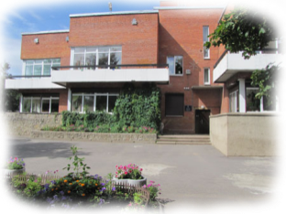
Районные соревнования
«Весёлые старты»
под девизом –
« К сдаче норм ГТО – готов!»
Любим лета красоту,
солнце море и игру. Девиз Солнышка такой:
Побеждаем с добротой!

Slide 2
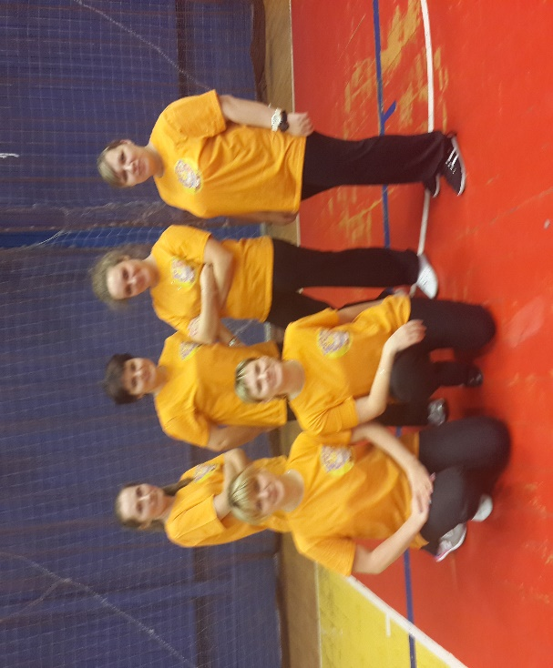
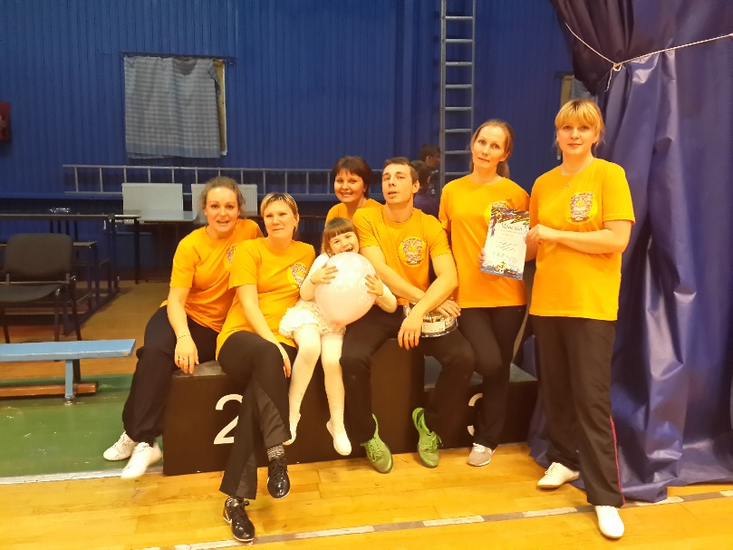
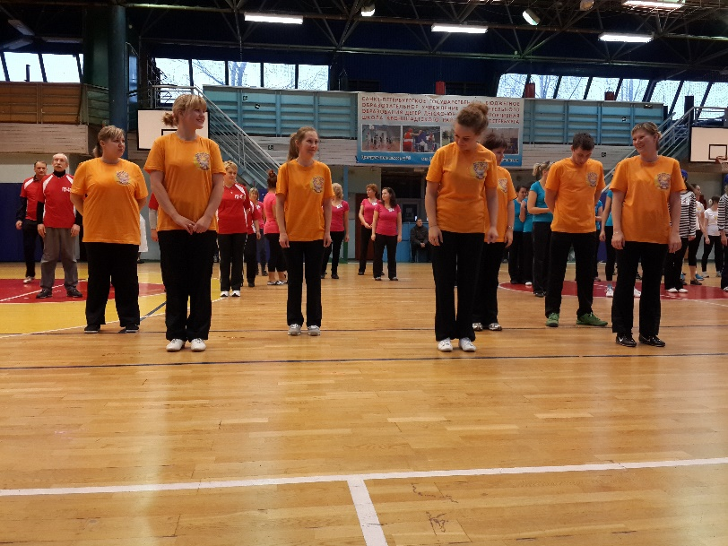
Районные соревнования «Весёлые старты»
под девизом –
« К сдаче норм ГТО – готов!

Slide 3
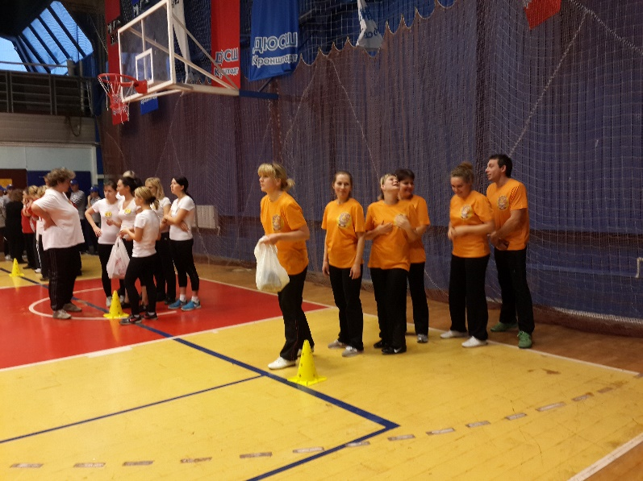
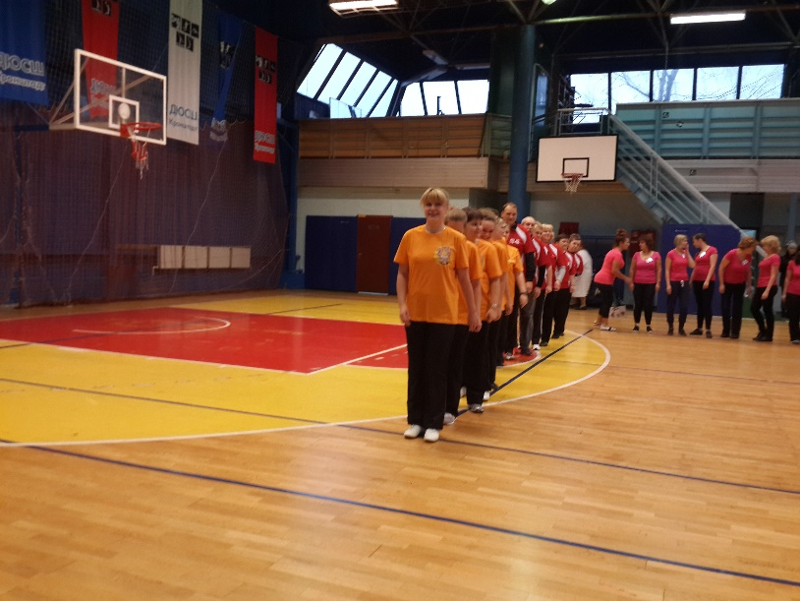
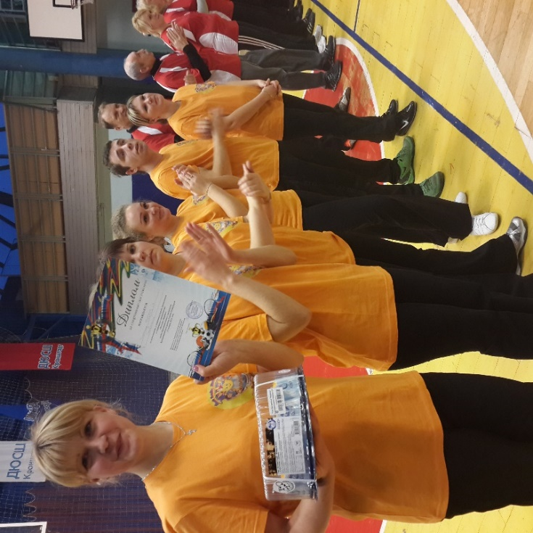
Районные соревнования «Весёлые старты»
под девизом –
« К сдаче норм ГТО – готов!

